Slide 1
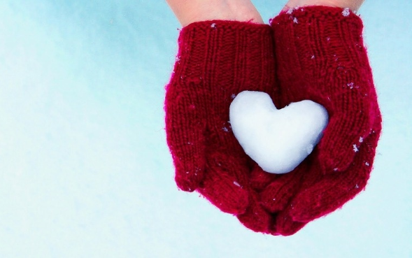
시조 04 / 05
그리움
戀情

Slide 2
시조 04
내가 조선의 기녀다.
황진이
홍랑
계랑
그녀들의 love story

Slide 3
황진이 vs 홍랑 vs 계랑
1분단> 황진이의 love story
-황진이가 농락한 남자들?
-황진이의 마지막 남자?
-황진이의 작품 하나 더 찾기.
-송도삼절?
2분단> 홍랑 love story
-홍랑의 출생지?
-홍랑의 남자?
-홍랑의 최후?
3분단> 계랑 love story
-계랑의 호는?
-계랑의 남자?
-계랑의 인맥?
-부안삼절?

Slide 4
시조 04 - 그리움 1
(가)
☑ 핵심 정리
작가 황진이(1506~1567 추정)
성격 낭만적, 감상적, 연정가
주제 • 임을 기다리는 절실한 마음
• 임을 향한 그리움과 사랑
특징 • 추상적인 개념을 구체적 사물로 표현하였으며, 우리말의 묘미를 잘 살려 냄
• 음성 상징어, 대조법 등을 사용하여 주제를 효과적으로 표현함
◇ 이해와 감상
이 시조는 추상적인 시간을 구체적인 사물로 형상화하여 임에 대한 애틋한 그리움과 사랑을 절실히 환기시킨 점과, 음성 상징어( , )를 사용하여 내면적 절실함을 압축적으로 표현한 점에서 뛰어난 문학성을 인정받고 있다.

Slide 5
시조 04 - 그리움 1
(나) 2001 수능 기출
☑ 핵심 정리
작가 홍랑(??~1599)
성격 애상적, 감상적, 연정가
주제 임에 대한 그리움
특징 • 떠나는 임에 대한 자신의 사랑을 소박한 자연물을 통해 드러냄
• 상징과 도치법을 사용하여 여성의 특유의 섬세한 감정을 잘 표현함
◇ 이해와 감상
이 시조는 임이 자신을 잊지 않기를 바라는 마음을 노래하고 있다. 시적 화자는 자신의 분신이라 할 수 있는 ( )을 주면서 부디 자신을 기억해 달라는 안타까운 당부와 항상 임에 곁에 있겠다는 의지를 표현하고 있다.

Slide 6
시조 04 - 그리움 1
(다) 2007 수능 기출
☑ 핵심 정리
작가 계랑(1573~1610)
성격 애상적, 감상적, 연정가
주제 이별의 슬픔과 임에 대한 그리움
특징 • 임과 헤어진 뒤의 시간적 거리감과 임과 떨어져 있는 공간적 거리감이 조화를 이룸
• 시간의 흐름과 하강의 이미지를 통해 시적 화자의 정서를 심화시킴
◇ 이해와 감상
작가가 자신과 정이 깊었던 유희경이 서울로 간 후 소식이 없자 그를 그리워하며 지은 작품으로, 섬세한 여성의 감성이 돋보이며 하강의 이미지로 정서를 심화시키는 기법이 인상적이다.

Slide 7
시조 05 - 그리움 2
(가) 황진이의 남자 서경덕
☑ 핵심 정리
작가 서경덕(1489~1546)
성격 낭만적, 감상적, 연정가
주제 임에 대한 기다림과 그리움
특징
• 도학자가 인간 본연의 순수한 감정을 노래하여 더욱 공감을 줌
• 연역적 시상 전개와 과장법을 사용하여 시적 화자의 정서를 강조함
◇ 이해와 감상
이 시조는 당대 이름난 도학자인 작가가 자신의 솔직한 심정을 고백한 작품으로, 스스로 마음이 어리석다고 자신을 낮추고 있지만 이는 억누를 수 없는 인간에 대한 그리움과 사랑의 감정이 그만큼 강렬하다는 것을 보여 주는 것이다.

Slide 8
시조 05 - 그리움 2
(나)
☑ 핵심 정리
작가 황진이(1506~1567 추정)
성격 애상적, 감상적, 연정가
주제 임에 대한 그리움
특징 • 서경덕의 시조에 대한 ‘화답가’라 알려짐
• 청각적, 하강적 이미지, 설의법을 사용하여 시적 화자의 처지와 심정을 잘 드러냄
◇ 이해와 감상
이 시조는 가을밤에 초조하게 임을 기다리는 간절한 마음이 여성의 섬세한 시각으로 잘 형상화된 작품으로, 찾아주지 않는 임(서경덕으로 알려짐)에 대한 안타까움과 기다림의 정서가 잘 드러나 있다.

Slide 9
시조 05 - 그리움 2
(다)
☑ 핵심 정리
작가 황진이(1506~1567 추정)
성격 애상적, 감상적, 이별가
주제 이별의 회한과 그리움
특징 •고려 가요 ‘가시리’, ‘서경별곡’과 현대시 김소월의 ‘진달래꽃’을 매개하는 이별가의 절창으로 평가받음
• 도치법(또는 행간 걸침)과 영탄법을 사용하여 시적 화자의 안타까운 정서를 강조함
◇ 이해와 감상
이 시조는 자존심과 연정 사이에서 겪는 오묘한 심리적 갈등을 우리말로 절묘하게 표현한 작품이다. 겉으로는 강한 척하지만 속으로는 외롭고 약한 서정적 자아의 심리가 깊은 공감을 불러일으키며, 기녀(妓女)들의 시조가 표현 기교면에서도 고도로 세련되었음을 보여 준다.

Slide 10
 | (가) / (나) / (다)
유형 | 임의 부재
정서 태도 | 연정, 그리움, 기다림, 외로움, 슬픔, 회한, 원망
Notes:
저

Slide 11
오늘의 키워드
*임의 부재
*님, 이별, 외로움
*동짓달, 밤, 삼경(23시~01시)
*이화우, 추풍낙엽, 밤비, 월침, 추풍에 지는 잎
*묏버들
*천리, 만중운산
*지는 잎 부는 바람, 지는 잎 소리

